Slide 1

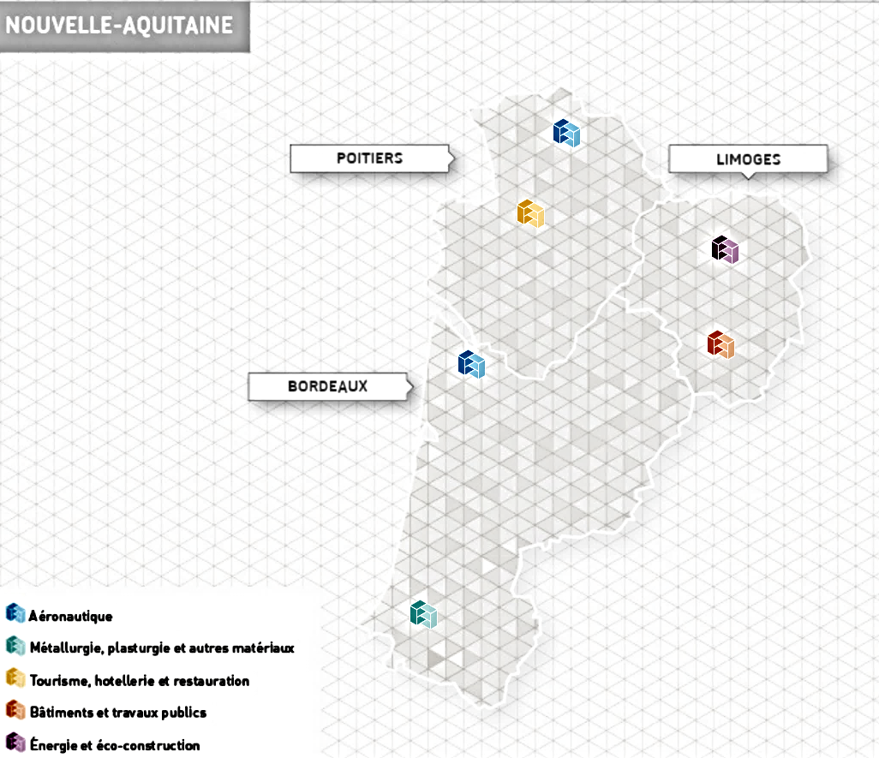

Présentation des 2 Campus du BTP
du territoire Limousin
Laurent LHERITIER DDFPT LMB Felletin

Slide 2


ÉGLETONS
CAMPUS
DES MÉTIERS
ET DES QUALIFICATIONS
GÉNIE CIVIL ET
INFRASTRUCTURES INTELLIGENTES
LIMOUSIN

Slide 3

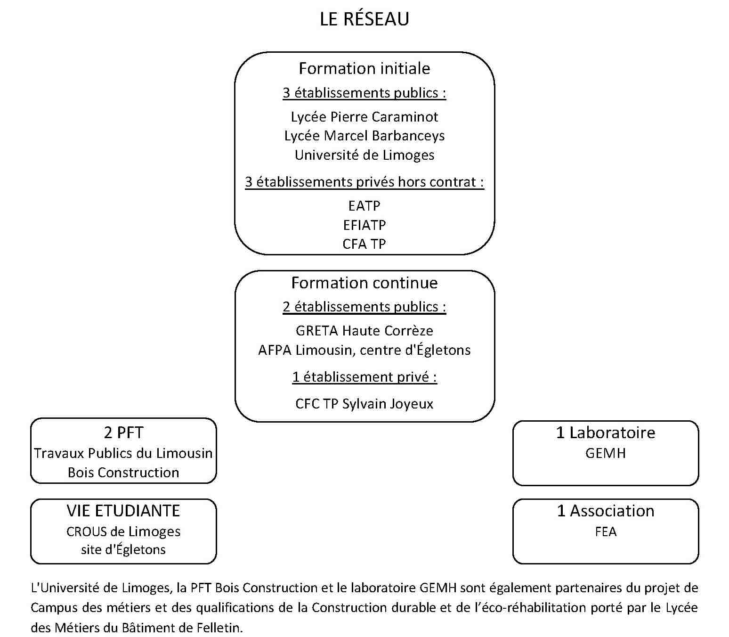


L’établissement support
Structure du réseau
Les membres
Les partenaires

Slide 4
Les quatre projets principaux
RÉALITÉ VIRTUELLE AUGMENTÉE :
APPRENDRE LE GESTE PAR LE VIRTUEL ET FACILITER LE TRAVAIL DE DÉTECTION DES RÉSEAUX ENTERRÉS
LE BIM (BUILDING INFORMATION MODELING)
CRÉATION D’UNE MAISON DES MÉTIERS ET DES SAVOIRS
CRÉATION D’UNE FILIÈRE DE FORMATION À LA DÉTECTION ET AU GÉO-RÉFÉRENCEMENT DES RÉSEAUX ET OUVRAGES ENTERRÉS

Slide 5
Suivi des actions
Participation au Salon de la prescription UNTEC à Tours
Organisation de la Journée de sensibilisation au BIM (Building Information Modeling)
Accueil de la journée pro entreprise GRDF Limousin Auvergne
Organisation du 1er Tour de France de la FNEDRE (Fédération Nationale des Entreprises de Détection des Réseaux Enterrés)
Formation d’alternants de licence professionnelle T-P
- mise en place de la réforme anti-endommagement
- formation détection géo-radar et électromagnétique de réseaux enterrés
Conférence inter-établissements CIMBETON

Slide 6
Suivi des actions
Formation de formateurs inter-établissements Travaux à proximité des réseaux
ERASMUS+ Séminaire consacré à l’ouverture internationale des campus des métiers et des qualifications.
Intervention du groupe BOUYGUES auprès des BAC+2 TP
- Présentation des métiers des TP
- Entretiens individuels pour recrutement
Projet PACTE « Numérique dans le bâtiment et qualité globale»
Conférence inter-établissements évolutions normatives, innovations et nouvelles solutions constructives ciments et bétons
Intervenants de SNBPE, SYNAD,AFCAB, SNPB, CIMBETON

Slide 8
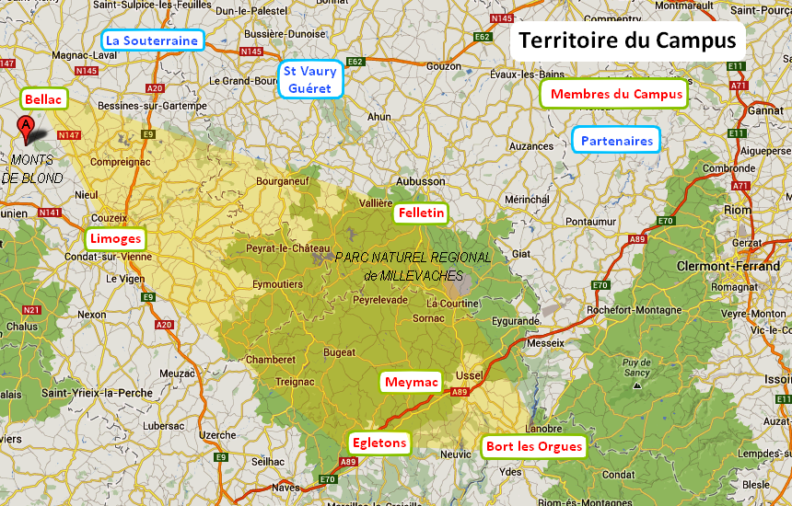

Un CAMPUS sur un vaste territoire.
Etablissement porteur:
Lycée des Métiers du Bâtiment de Felletin.

Slide 9
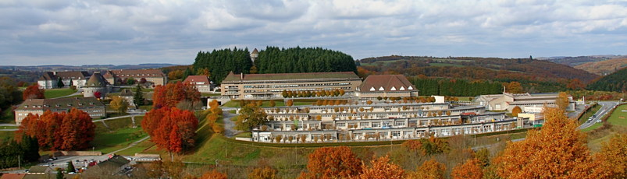

Le Lycée des Métiers du Bâtiment de Felletin l’établissement porteur du Campus
5 filières de formation:
Aménagement et Finition
Bois (Construction bois et Menuiserie Agencement)
Construction Métallique
Gros Œuvre – Maçonnerie
Taille de Pierre

Slide 10
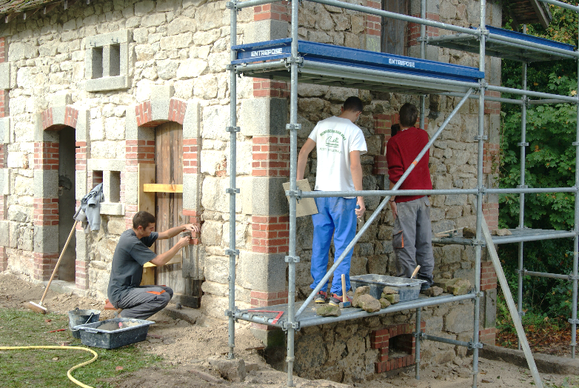
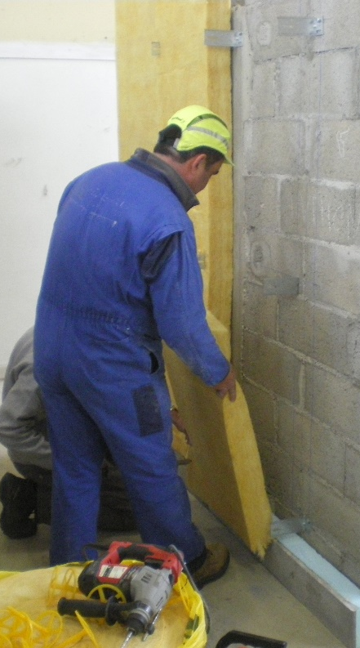
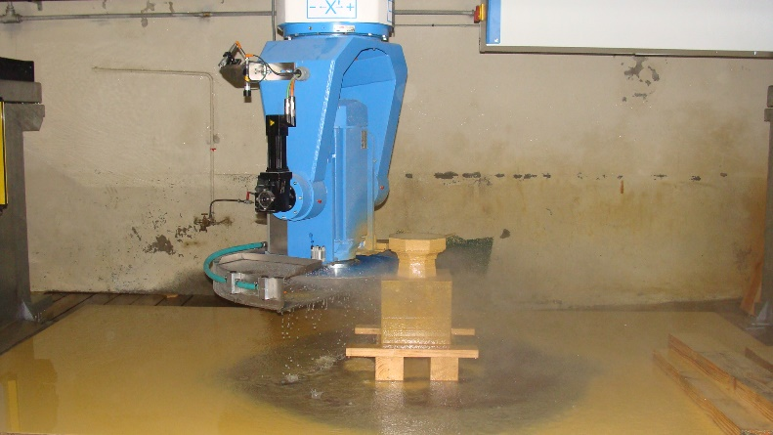
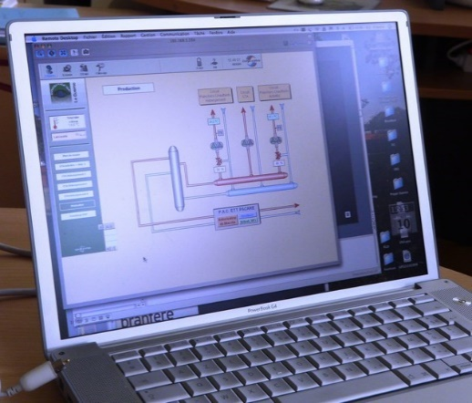
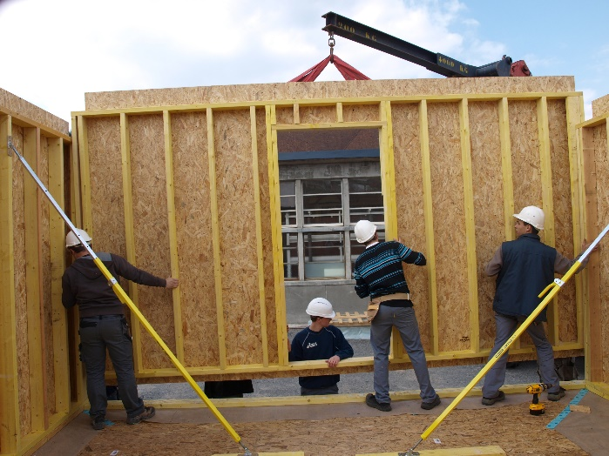

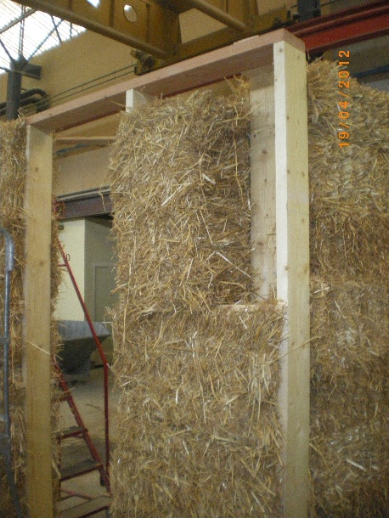
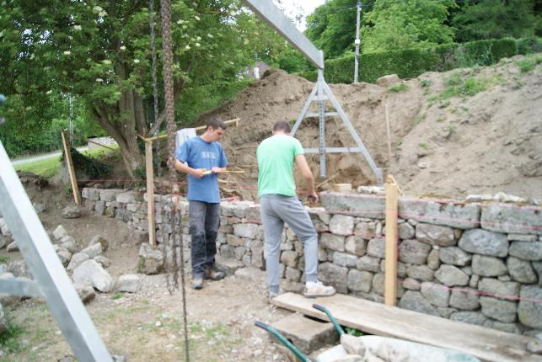
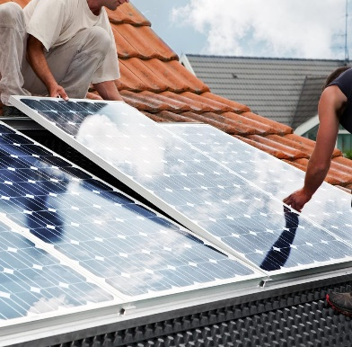
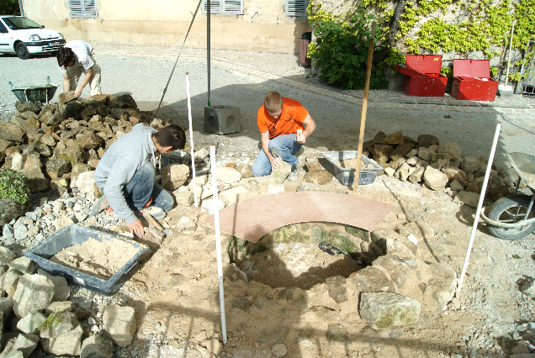

Slide 11
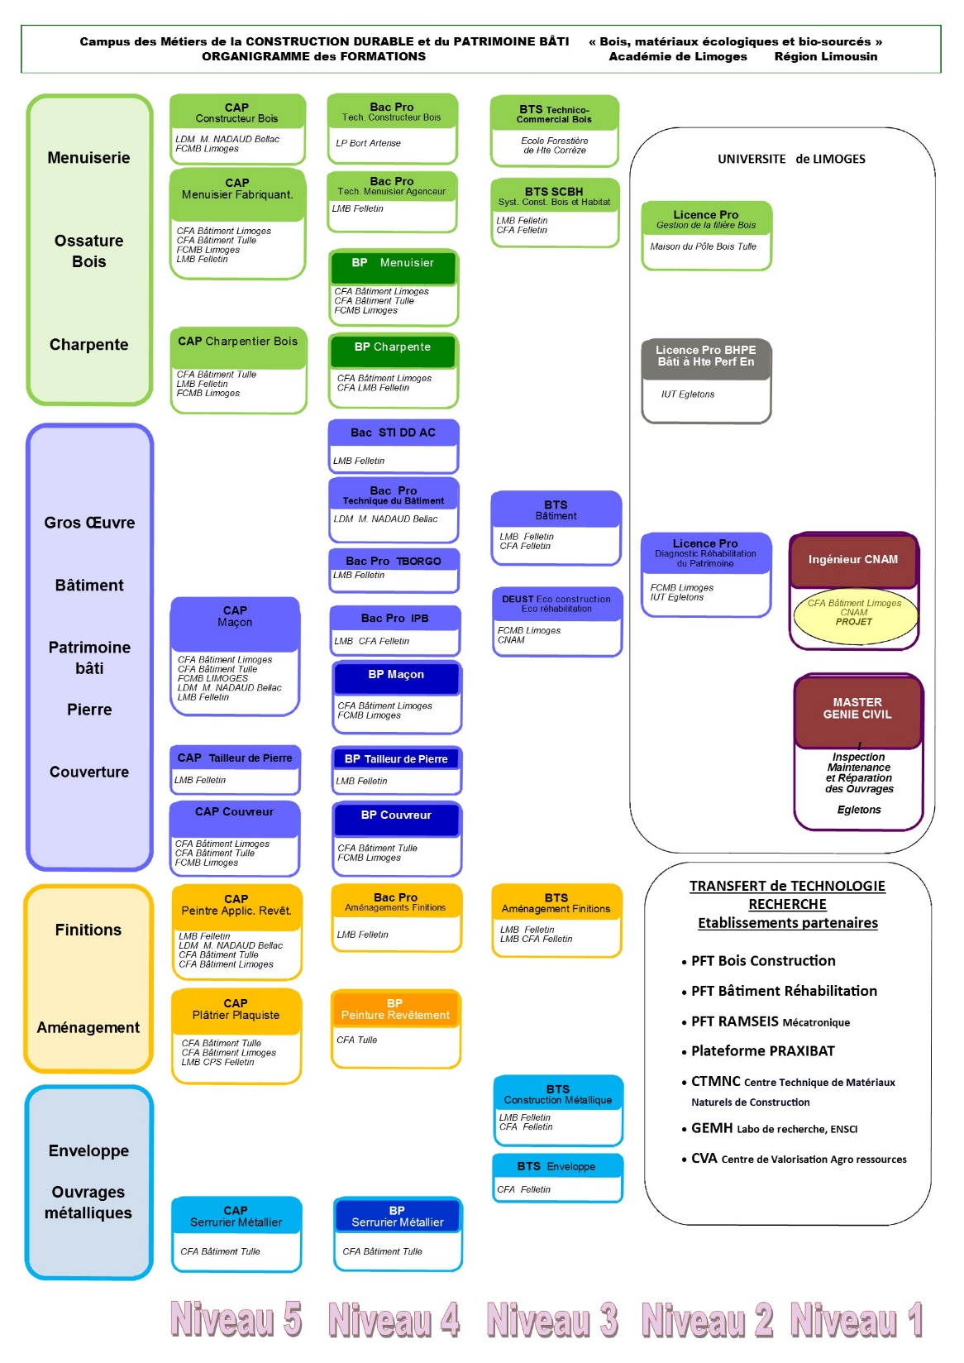


Slide 12
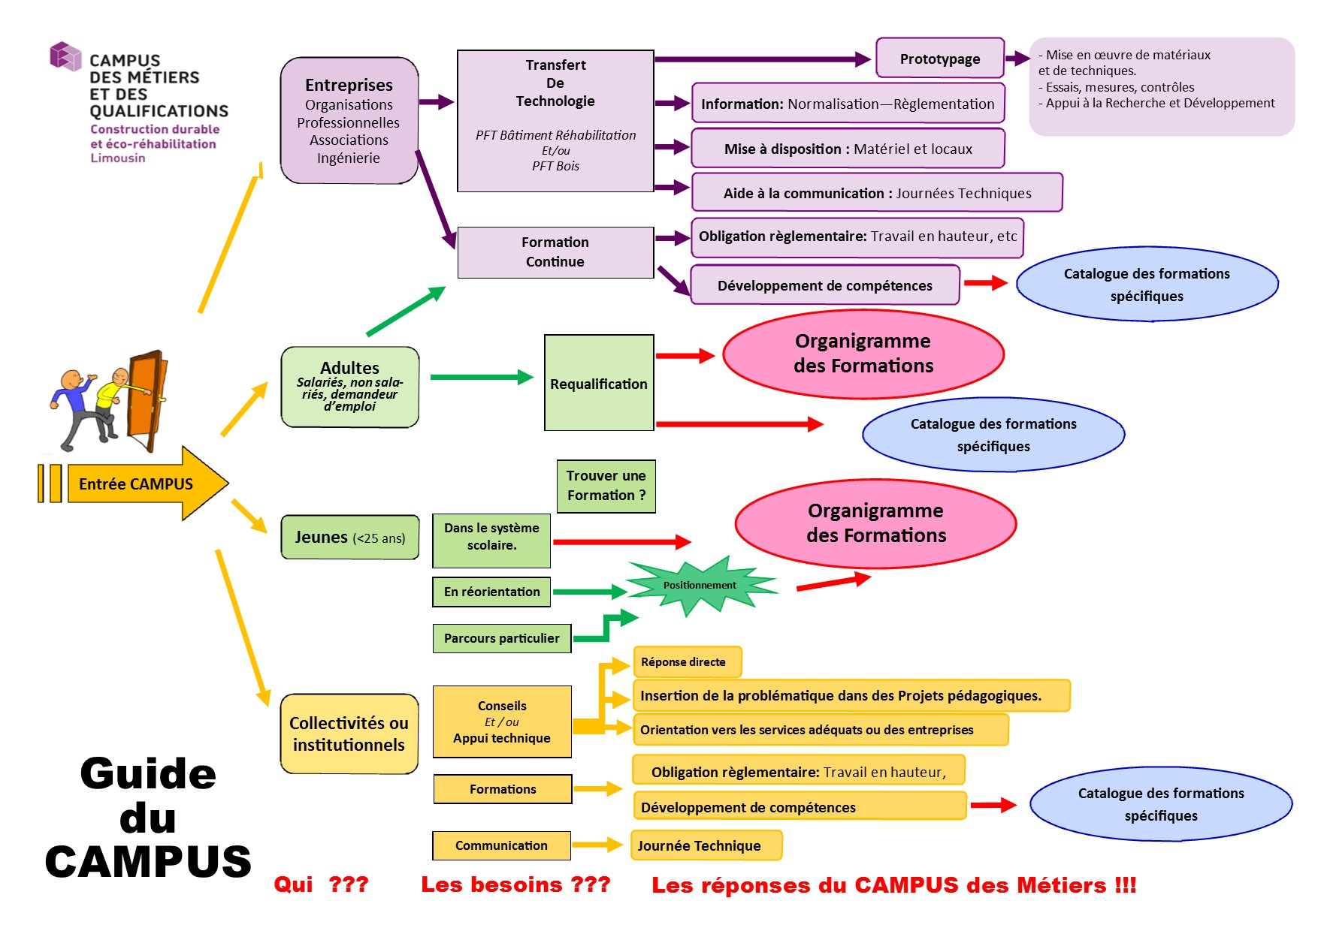

Slide 13
Pédagogique
Personnalisation des parcours de formation au travers du réseau Campus.
Collaboration entre et avec les structures partenaires.
Liaison avec l’enseignement supérieur.
Appropriation des thématiques du Campus par les enseignants. « Coloration des formations »
Formation hybride. (moodle)
Technologique
Assurer la veille technologique.
Anticiper les grandes évolutions (BIM, performance énergétique, qualité de l’air, RVA, etc.).
Apporter un appui technique aux structure de recherche.
Patrimonial
Economique
Sensibiliser les apprenants.
Conserver les savoirs Faire.
Valoriser le patrimoine Bâti.
Développer des partenariats sur le territoire.
Les axes de travail
Participer au développement des filières de matériaux bio-sourcés.
Aider les acteurs du territoire et les entreprises a monter en compétence.

Slide 14
Pédagogique
Parcours de l’éco-réhabilitation. (Fiche Projet n°6)
Technologique
Séminaire BIM en collaboration avec le CAMPUS d’Egletons Mercredi 14 Octobre 2015. (Fiche Projet n°2)
Patrimonial
Economique
Plateforme PRAXIBAT. (Fiche Projet n°8)
Qualité de l’air: (Projet IRSN)
Plateforme PRAXIBAT
Journée technique « Matériaux Bio-sourcés » Jeudi 15 Octobre 2015. (Fiche Projet n°7)
Partenariat avec EDF.
PRAXIBAT et la Formation hybride.
Formation spécifiques (Pierres sèches, limousinerie, etc.)
Projet « Construction Paille ».
Transfert de technologie.
Partenariat pour la promotion des savoir-faire liés au Bâti Ancien avec le PNR Millevaches.(Fiche Projet n°7)
Journée RVA (Fiche Projet n°1)

Slide 15


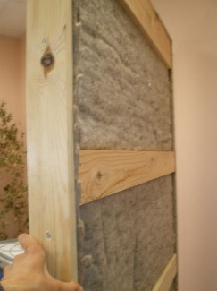
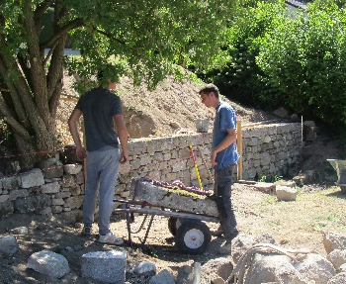
Pédagogique
Technologique
Patrimonial
Economique

Slide 16
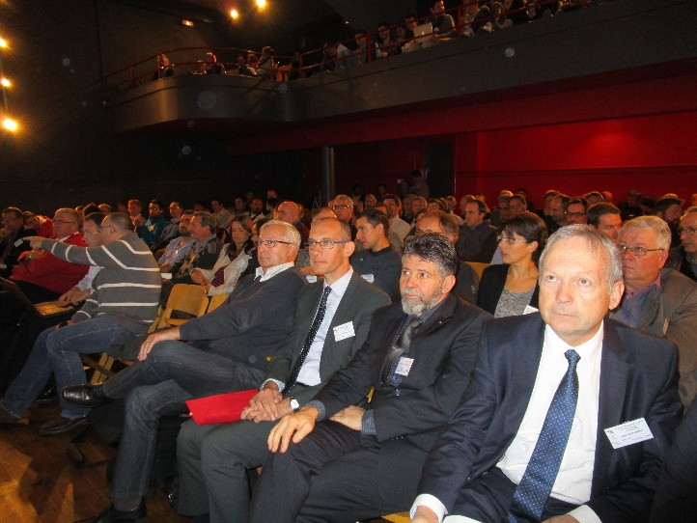
Mercredi 14 Octobre 2015 de 9h à 17h ce sont donc 160 enseignants de l’éducation nationale, professeurs d’université, formateurs des CFA du réseau CCCA BTP ou des centres de formation continue qui se sont retrouvés au lycée Pierre CARAMINOT d’Egletons pour une journée consacrée au BIM. Des représentants des organisations professionnelles (FFB, CAPEB, SCOPBTP) et des collectivités territoriales étaient également présents.
Sur la photo de gauche à droite au premier plan : MM Patrick VALTON – Société LEGRAND, Christophe LABORDE Proviseur du Lycée P CARAMINOT d’Egletons, Pierre CARAVANO Proviseur du Lycée des Métiers du Bâtiment de Felletin et Didier DESCOMPS Inspecteur Education Nationale.

Slide 18
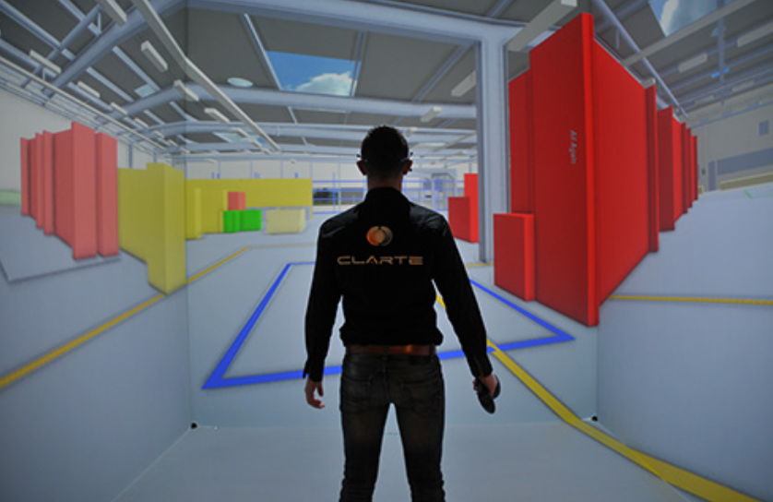

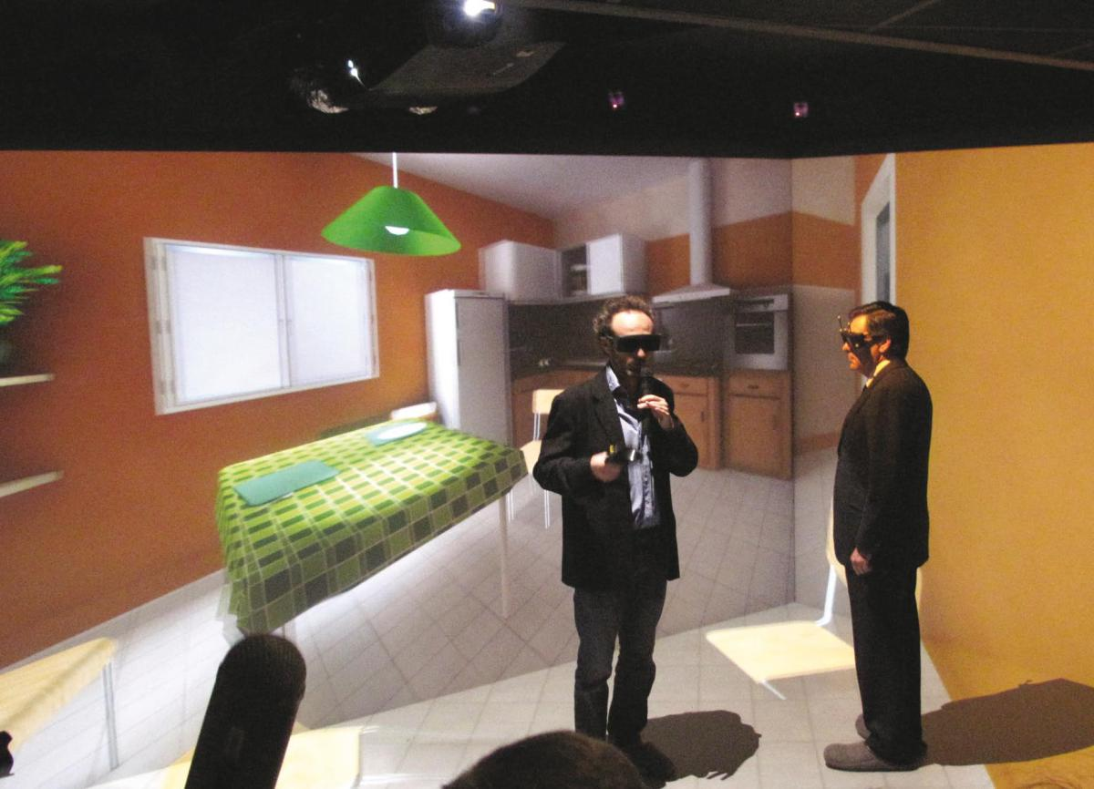
La Réalité Virtuelle – La Réalité Augmentée

Slide 19



Programme d’action pour la qualité de la construction et la transition énergétique

Slide 20
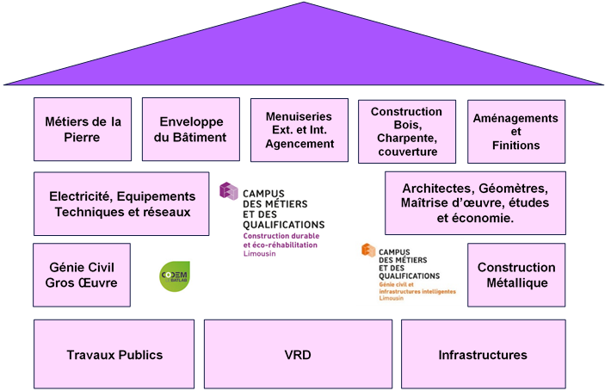
Association des 2 CAMPUS Limousin afin de couvrir l’ensemble des domaines du BTP

Slide 21
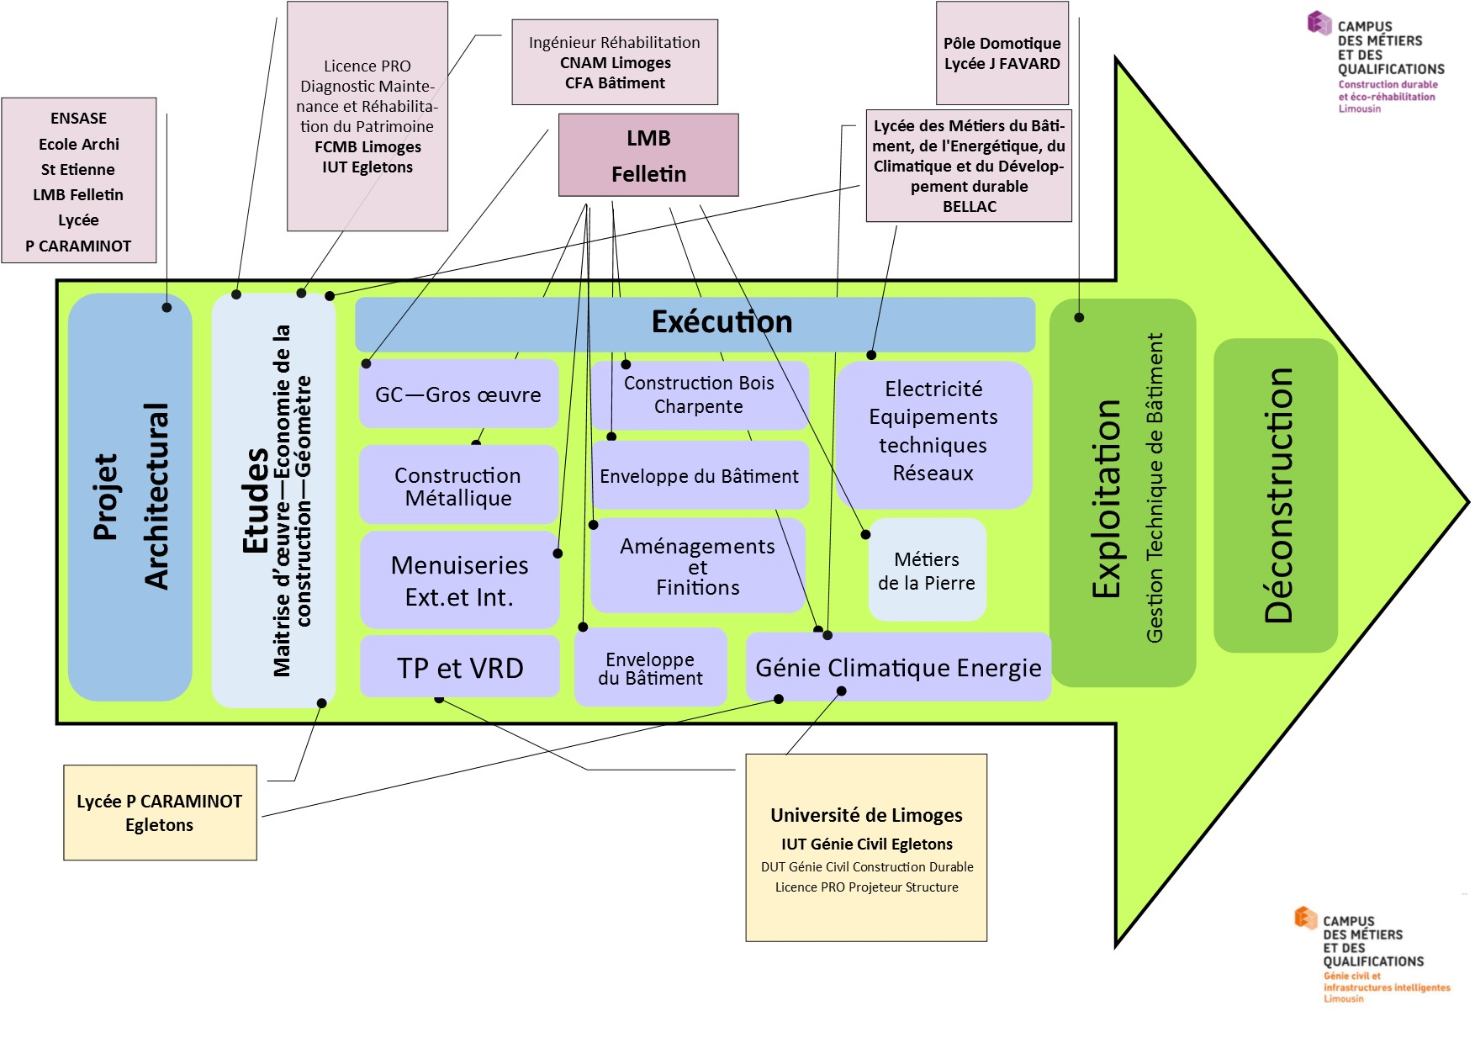
Constitution d’un réseau d’experts

Slide 22
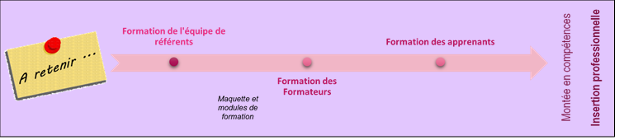
Le projet
Numérique dans la construction
et Qualité globale

Slide 24
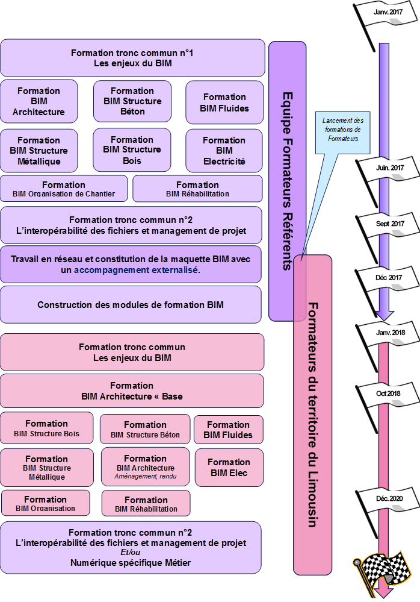
Le calendrier prévisionnel

Slide 25

Les perspectives :
• Donne de la légitimité au CAMPUS.
• Favorable à tous les établissements du réseau.
• Accélérateur de montée en compétence des collègues enseignants et formateurs.
• Formation des apprenants sur ces outils.
• Projet de Création d’une FCIL post BTS:
« Référent BIM et outils numériques dans les PME de construction. »

